Slide 2
Мир в начале нового времени

Slide 3
ДАВАЙТЕ ВСПОМНИМ …
ИСТОРИЧЕСКИЙ ПЕРИОД
(железный век)
ДОИСТОРИЧЕСКИЙ ПЕРИОД
(каменный век)
2 , 5 млн лет
5 тыс. лет
ЦИВИЛИЗАЦИЯ
ПРОШЛОЕ ЧЕЛОВЕЧЕСТВА
до новой эры
новая эра
III
тыс
II
тыс
I
тыс
I
тыс
II
тыс
paleolit
(древнекаменный)
mesolit
(среднекаменный)
медный
бронзовый
железный
neolit
(новокаменный)

Slide 4
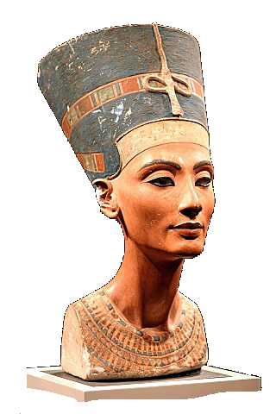
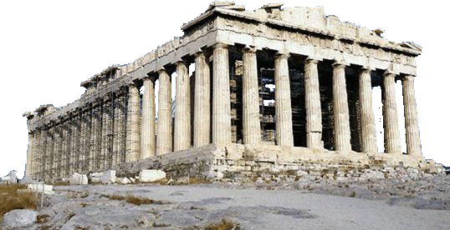
ИСТОРИЧЕСКИЙ ПЕРИОД
III тыс. до н.э. – V в.н.э
V в. – XVII в.
XVII в. - XIX в.
XX в. –
ИСТОРИЯ ДРЕВНЕГО МИРА
ИСТОРИЯ СРЕДНИХ ВЕКОВ
ИСТОРИЯ НОВОГО ВРЕМЕНИ
НОВЕЙШАЯ ИСТОРИЯ
Вот этот период истории мы будем изучать в 7 классе

Slide 5
НОВОЕ ИСТОРИЧЕСКОЕ ВРЕМЯ
Потому что оно кардинально отличается от Средневековья
Почему время «Новое»?
во времена Средневековья люди жили
традиционным обществом
натуральное хозяйство (за­нято почти всё население);
сословное неравенство;
личность под­чинена государству;
неограниченная власть монарха;
люди живут так, как жили их предки.

Slide 6
НОВОЕ ИСТОРИЧЕСКОЕ ВРЕМЯ
Огромные изменения произошли и в хозяйственной жизни, на сме­ну натуральному хозяйству приходили так называемые рыночные отношения.
Попробуйте сами описать, что такое «рыночные отношения». Что за стороны принимают в них участие? Какие правила здесь «работают»?
ЗАРОЖДЕНИЕ КАПИТАЛИСТИЧЕСКИХ ОТНОШЕНИЙ

Slide 7
НОВОЕ ИСТОРИЧЕСКОЕ ВРЕМЯ
Попробуйте сами описать, что такое «сословное деление общества»
Абсолютное большинство людей Нового времени объединяло одно — желание разбогатеть.

Slide 8
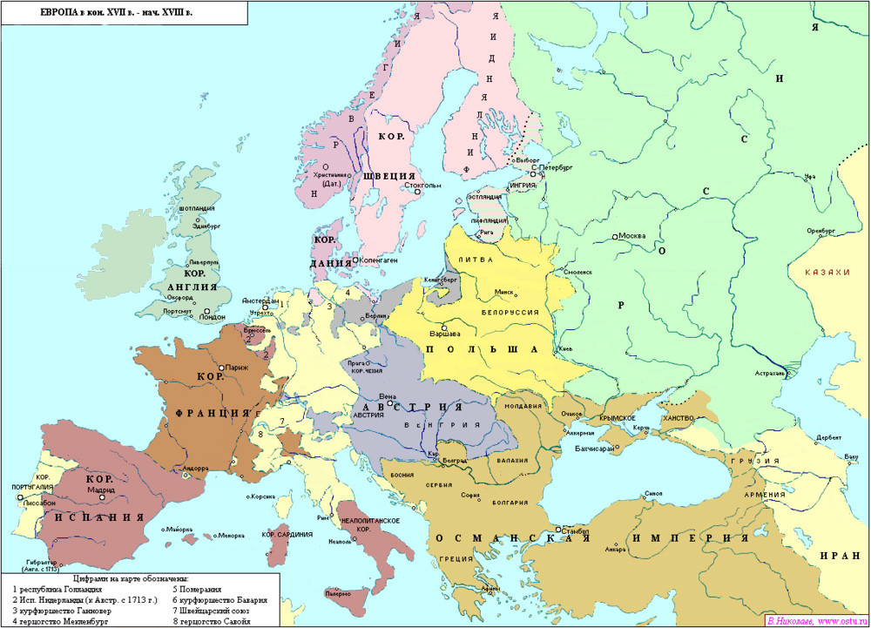

Slide 9
ДОМАШНЕЕ ЗАДАНИЕ
Учебник стр.5-8 (читать). Задание 1-6 на стр. 7
Пересказать и объяснить:
Традиционное общество
Отличие мировоззрения человека Нового времени от человека Средневековья
Рыночные отношения
Новое политическое устройство

